Slide 1

FirefoxOS A Web como plataforma, usando HTML5 e Web Standards

Slide 2

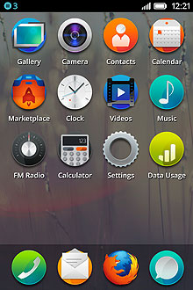
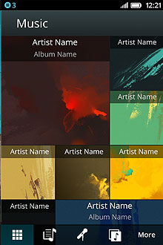
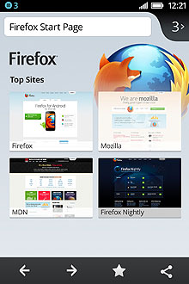
Tudo isso é HTML, CSS e JavaScript

Slide 3

Arquitetura do FirefoxOS

Slide 4

Gonk
Sistema operacional de nível inferior:
Kernel Linux
HAL (Hardware Abstraction Layer)

Slide 5

Gecko
Runtime do aplicativo.
Mecanismo de renderização do Firefox para HTML5, CSS e Javascript
APIs

Slide 6
Gaia
Interface do usuário
Totalmente construída com APIs de HTML5 e Open Web

Slide 7
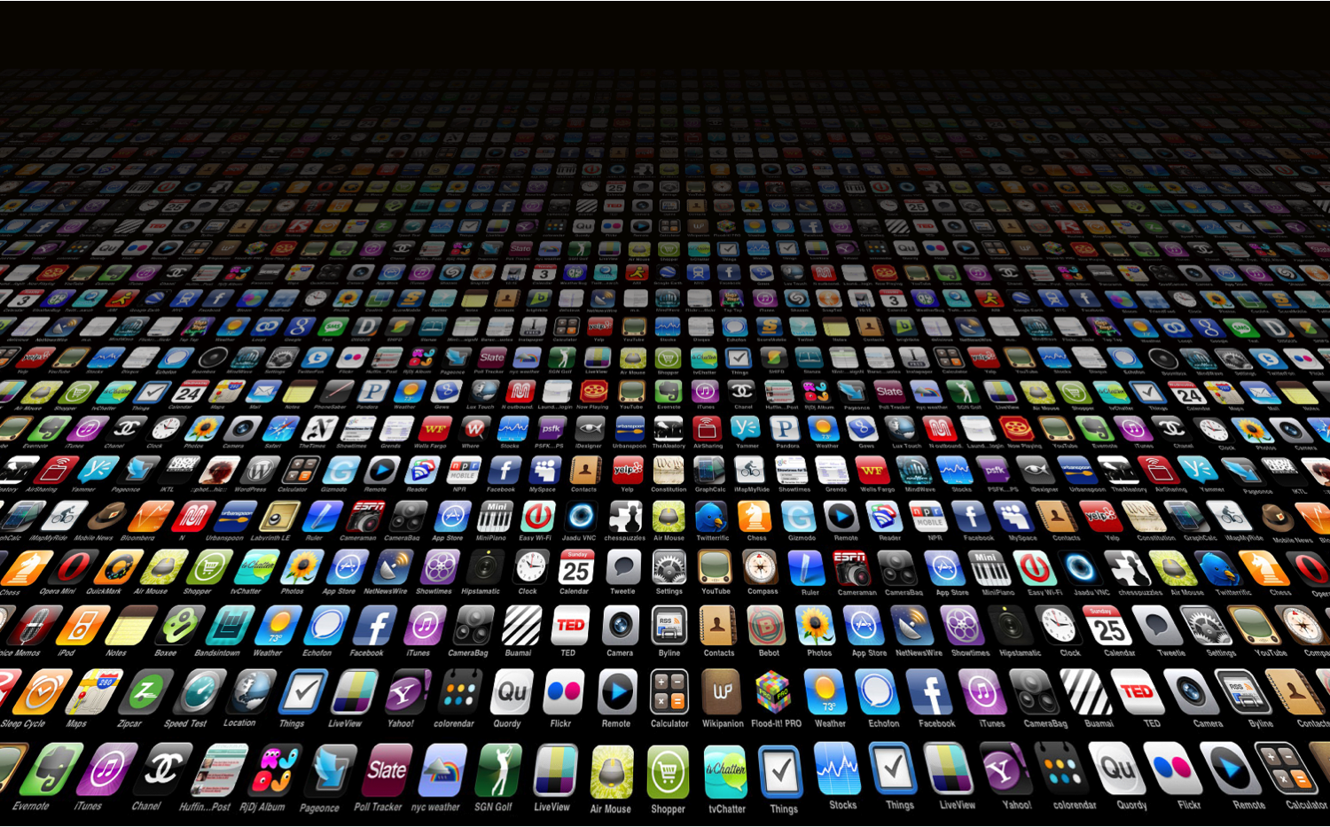

O surgimento dos webaps

Slide 8
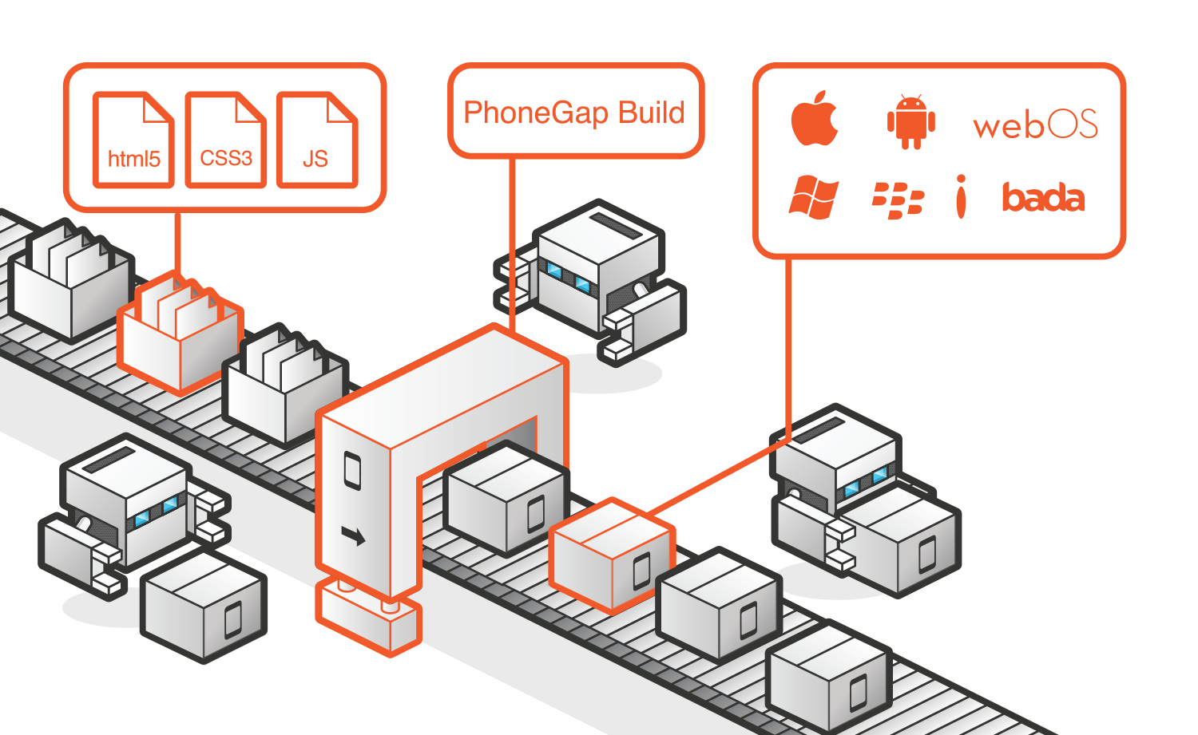
Aplicativos hibridos

Slide 9


A Web como plataforma e os Open Web Apps (OWA)

Slide 10
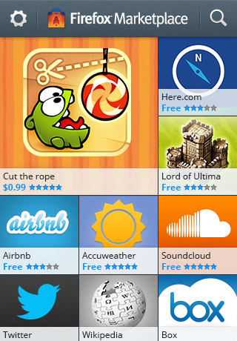
Quero desenvolver meu app, por onde começar?
Desenvolva seu webapp usando tecnologias da web aberta, HTML5, CSS,Javascript, WebGL e etc.
Crie um arquivo de manifesto de aplicativo
Publique/Instale o aplicativo

Slide 11


E os jogos? Também são feitos com HTML?
http://carvisualizer.plus360degrees.com/threejs/

Slide 12
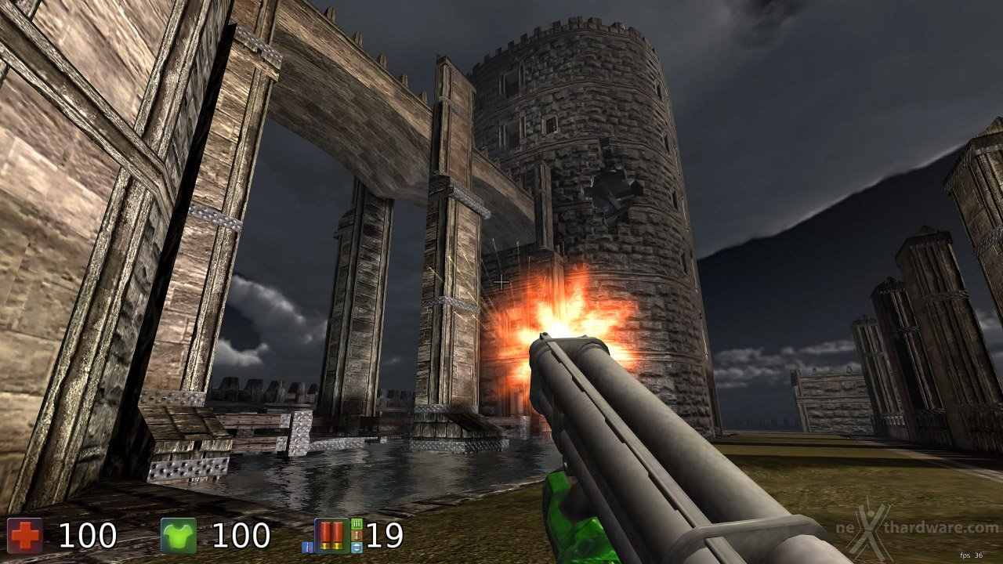
Que tal Jogos FPS em WebGL?
https://developer.mozilla.org/en-US/demos/detail/bananabread

Slide 13

Que tal Jogos FPS em WebGL?

Slide 14
Iniciei o desenvolvimento do meu webapp, caso eu tenha alguma duvida, há algum material que eu possa consultar?

Slide 15
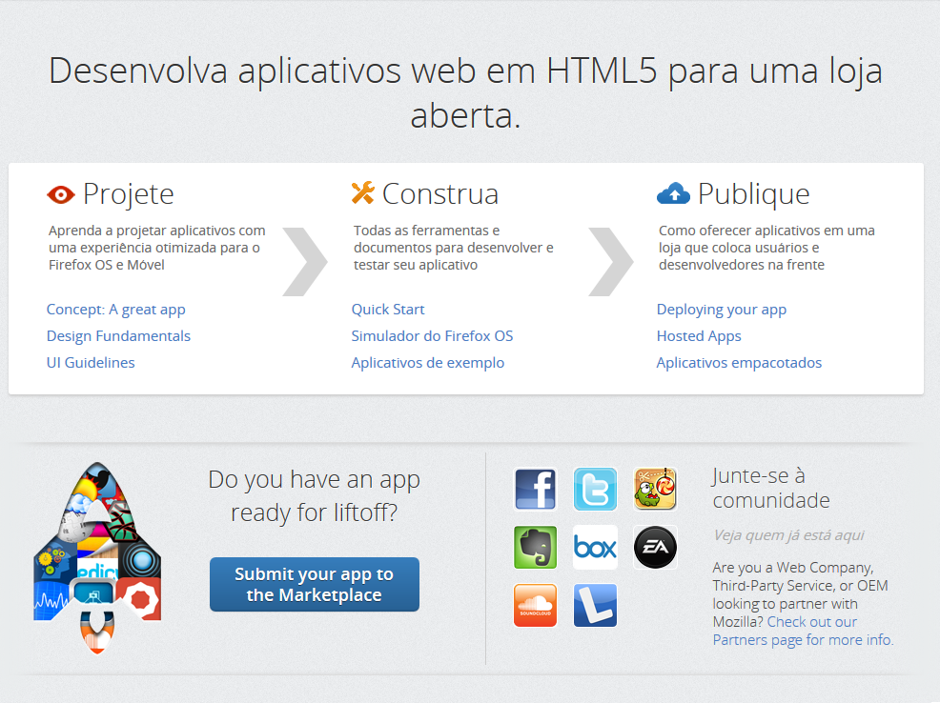
Ok, estou fazendo meu webapp e estou com duvidas quanto ao desing?
https://marketplace.firefox.com/developers/

Slide 16
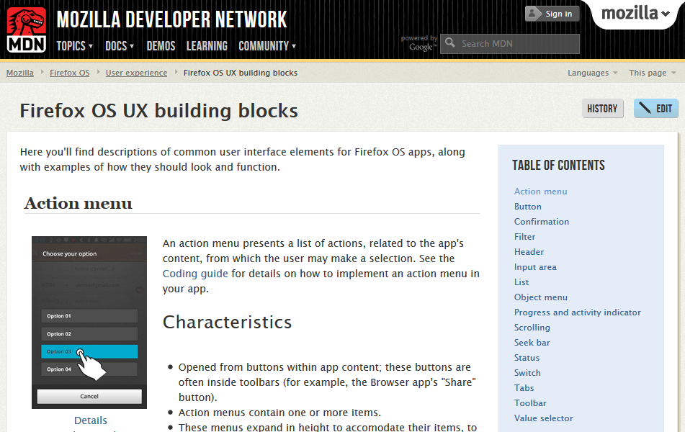
Duvidas com o design?
https://developer.mozilla.org/en-US/docs/Mozilla/Firefox_OS/UX/Building_blocks

Slide 17
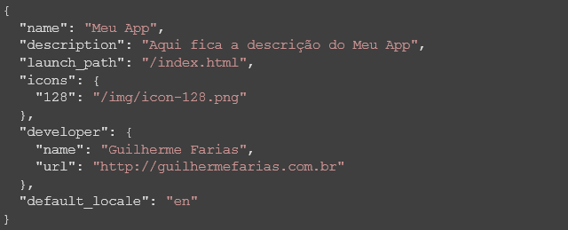
Arquivo de manifesto de aplicativo
nomedoapp.webapp
https://developer.mozilla.org/en-US/docs/Apps/Manifest

Slide 18
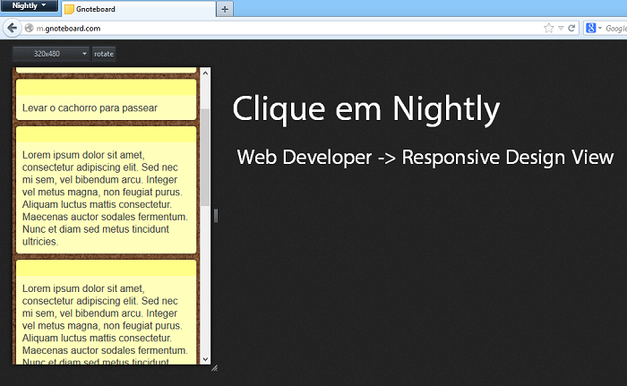
Testando seu app
http://nightly.mozilla.org/

Slide 19
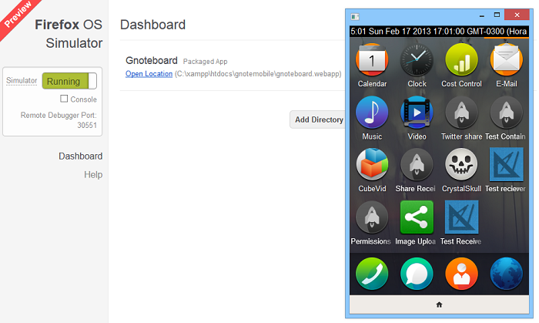
Simulador
https://addons.mozilla.org/en-US/firefox/addon/firefox-os-simulator/

Slide 20
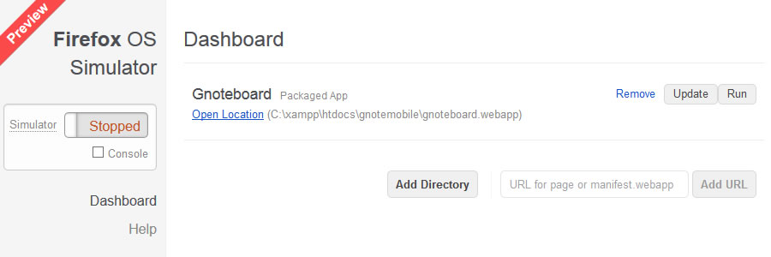
Como posso testar meu aplicativo no simulador?

Slide 21

Terminei meu aplicativo, como posso distribuir?

Slide 22
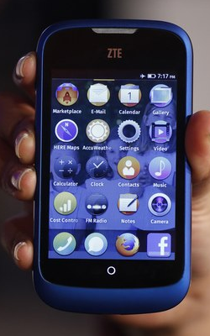
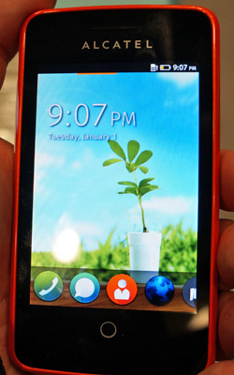
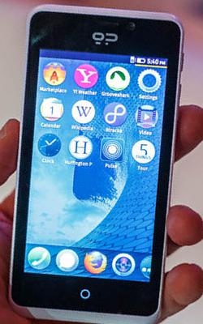
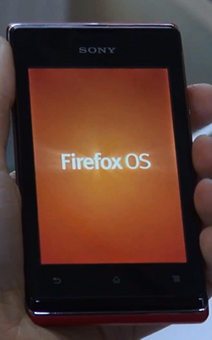
Os aparelhos com FirefoxOS já começaram a ser vendidos?
As vendas começarão a partir do segundo semestre de 2013

Slide 23

Obrigado Maceió!
Guilherme Farias
Twitter: @guiky
Slideshare /guiky

